Slide 1
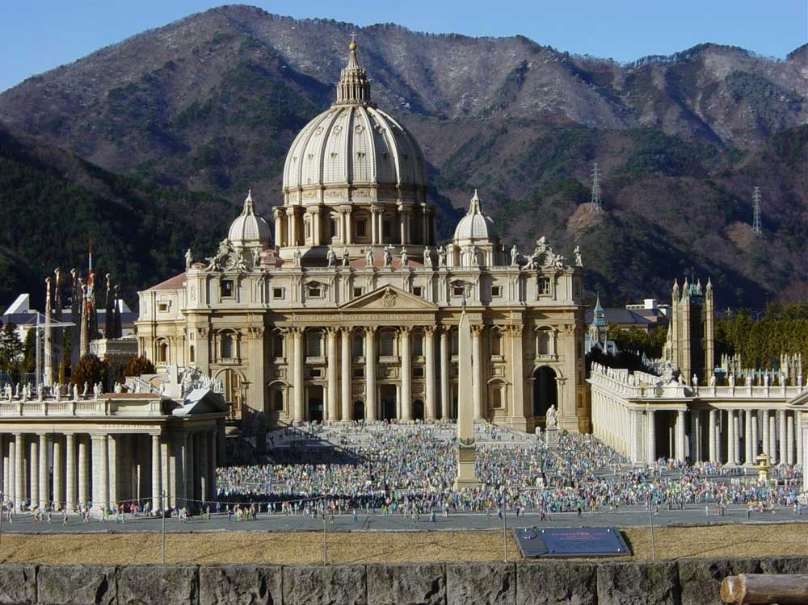
Ватикан
Степаненко Лина
10 В

Slide 2
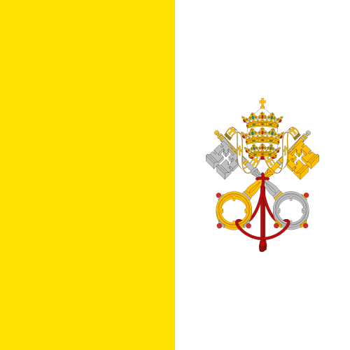
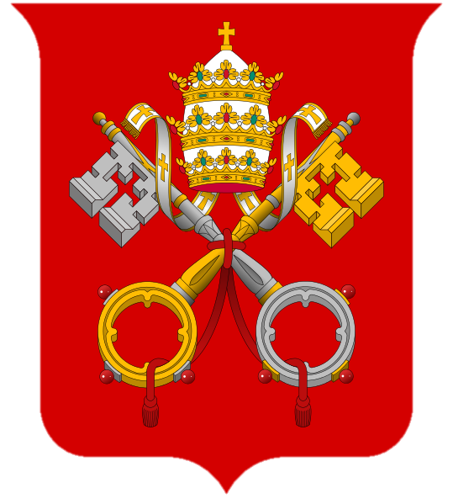
Ватика́н (лат. Status Civitatis Vaticanæ, итал. Stato della Città del Vaticano), также встречается использование названия Госуда́рство-го́род Ватика́н) — карликовое государство-анклав (самое маленькое государство в мире) внутри территории Рима, ассоциированное с Италией. Своё название государство получило от названия холма Mons Vaticanus, с латинского vaticinia — «место гаданий». Статус Ватикана в международном праве — вспомогательная суверенная территория Святого Престола, резиденции высшего духовного руководства римско-католической церкви. Суверенитет Ватикана не является самостоятельным (национальным), а проистекает из суверенитета Святого Престола. Иными словами, его источник — не население Ватикана, а именно папский престол.

Slide 3
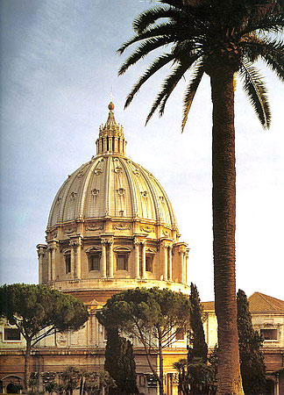
Дата независимости—11. 02. 1929
(от Италии)
Официальный язык—латинский,
итальянский
Форма правления—Абсолютная
теократическая монархия
Папа римский—Франциск
Гос. Секретарь—Бертоне
Губернатор—Джованни Бертелло
Гос. Религия—Католицизм
Территория—279-я в мире
• Всего—0,44 км²
Население
• Оценка (2012)—836 чел. (225-е)
• Плотность—1891 чел./км²

Slide 4
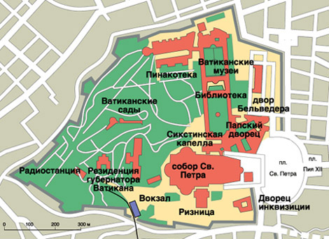

Slide 5
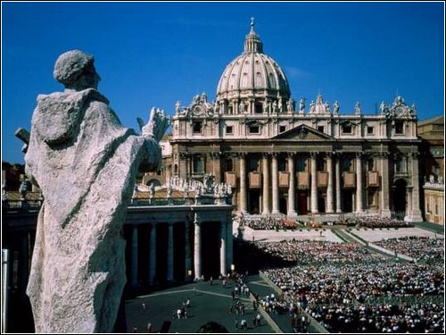

Slide 6
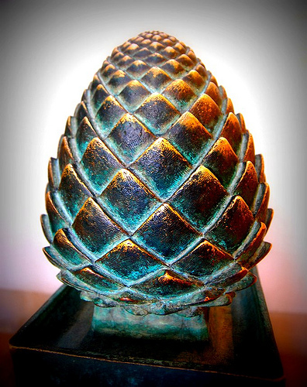
История
В античности территория Ватикана не была заселена, так как в Древнем Риме это место считалось святым. В 326 году, после прихода христианства, над предполагаемой гробницей святого Петра была воздвигнута базилика Константина, и с тех пор это место стало заселяться.
Образовавшееся в середине VIII века Папское государство охватило значительную часть Апеннинского полуострова, но в 1870 году было ликвидировано Итальянским королевством. В современном виде возник 11 февраля 1929 года на основании заключённых правительством Б. Муссолини Латеранских соглашений.
Символ Ватикана.
Аббатство Дормицион.

Slide 7
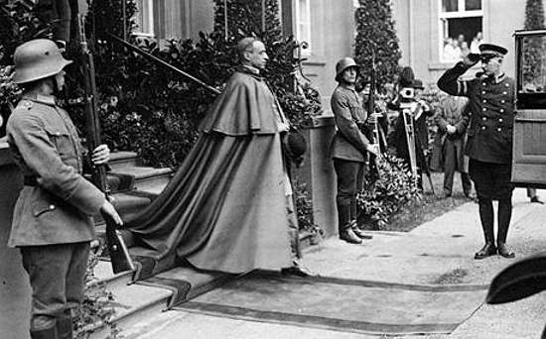
Во время Второй Мировой Войны недвижимость приобреталась Святым Престолом на деньги, полученные от Муссолини в обмен на признание Церковью фашистского режима в 1929 году. Тогда Папой Римским стал Акилле Ратти - Пий X – который был ярым врагом коммунизма и открыто поддерживал политику Бенито Муссолини. Пий XI считал, что с приходом к власти фашистов ему удастся добиться примирения с итальянским государством и добиться признания папского суверенитета. В 1929 году он назвал Муссолини человеком, "посланным провидением".

Slide 8
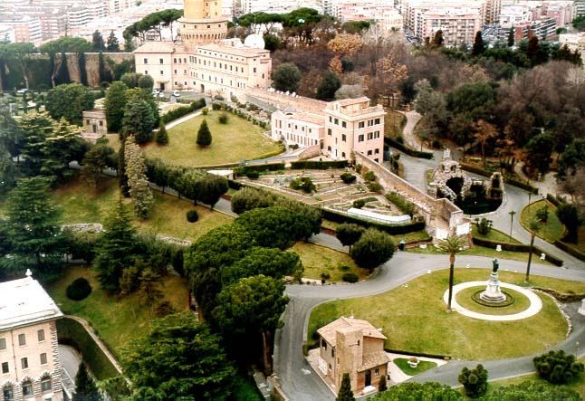
География
Ватикан расположен на Ватиканском холме в северо-западной части Рима, в нескольких сотнях метров от Тибрa. Со всех сторон Ватикан окружен территорией Италии, общая длина государственной границы—3,2 км. Граница в основном совпадает с оборонительной стеной, построенной для предотвращения незаконных пересечений. Перед собором Святого Петра границей является край овалообразной площади.

Slide 9
Население
Практически всё население Ватикана — подданные Святого Престола (подданства Ватикана не существует) и являющиеся служителями Католической Церкви.
На 31 декабря 2005 года из 557 подданных Святого Престола 58 — кардиналы, 293 человека имеют статус духовенства и являются членами Папских представительств, 62 человека — другие представители духовенства, 101 — член швейцарской гвардии, а остальные 43 — миряне. В 1983 году в Ватикане не зарегистрировано ни одного новорождённого. Немногим менее половины, 246 граждан, сохранили свое первое гражданство. Гражданство в Ватикане не наследуется и не может быть приобретено в силу рождения в государстве. Оно может быть получено только на основе служения Святому Престолу и аннулируется в случае прекращения трудовой деятельности в Ватикане.
Этнически большинство из них итальянцы, за исключением членов швейцарской гвардии.
За всю историю Ватикана было зарегистрировано не более 150 браков.

Slide 10
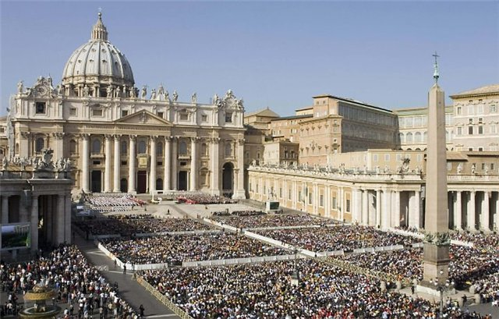
Все здания Ватикана являются достопримечательностями (100%)!

Slide 11
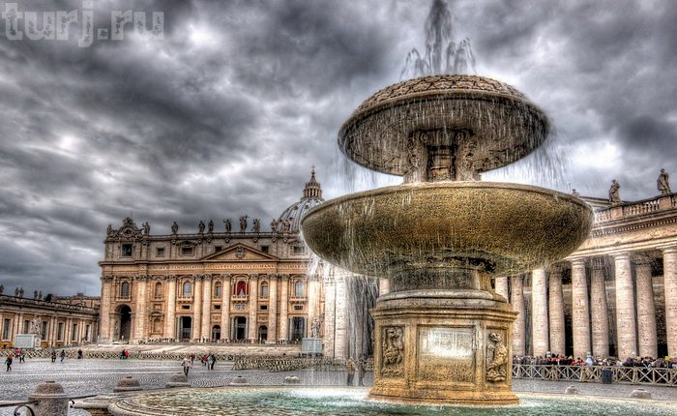
Экономика
Ватикан имеет некоммерческую плановую экономику. Источники доходов — в первую очередь пожертвования католиков всего мира. Часть средств составляет туризм. Бюджет Ватикана составляет 310 миллионов долларов США.
Ватикан имеет собственный банк, более известный под названием «Институт религиозных дел».
Ватикан имеет резервную электростанцию. C 2008 года ведется строительство солнечной электростанции проектной мощностью 100 мегаватт.

Slide 12
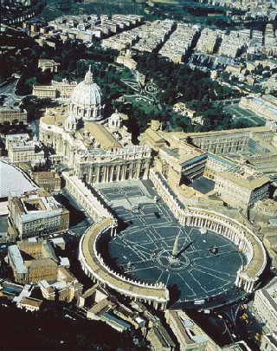
Транспорт
В Ватикане нет аэропортов, но есть одна вертолётная площадка — Ватиканский гелипорт. Он был открыт в 1976 году и используется для связи Ватикана с международными римскими аэропортами Фьюмичино и Чампино и загородной папской резиденцией в Кастель-Гандольфо.
Имеется железнодорожная ветка длиной 700 метров и вокзал, построенный в 1932 году с юго-запада от собора святого Петра. Ватиканская железная дорога соединена с сетью итальянских.

Slide 13
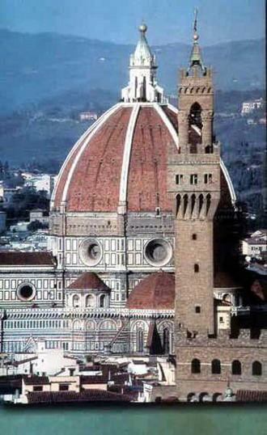
В Ватикане имеется целых 4 вида вооружённых сил: Дворянская гвардия, Палатинская (дворцовая) гвардия, Папская жандармерия и Швейцарская гвардия (подчиняется только Святому Престолу). Уровень преступности в Ватикане невероятно высок. На каждого жителя страны приходится минимум по одному преступлению, совершённому на территории Ватикана, в год. В 2003-ем году эта статистика выглядела так: 87,2% населения страны совершают раз в год гражданские правонарушения, а уголовные преступления — 133,6%. На самом деле эти преступления совершают туристы и наёмный персонал, работающий в Ватикане, но проживающий в Италии.

Slide 14
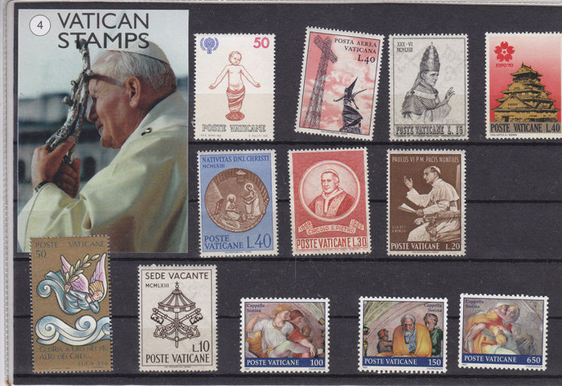
Ватикан - это единственное государство на планете с уровнем грамотности 100%. Все его жители, кроме того, говорят на итальянском, французском, английском и латинском языках. В Ватикане проживают люди самых разных национальностей. Неофициальные источники утверждают, что в мире не существует ни одной национальности, представителя которой не нашлось бы тут.

Slide 15
